Slide 1

LA PRUEBA DEL CRISTIANO PURO

Slide 2
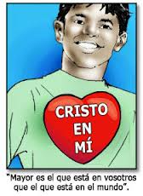
Introducción
Al investigar las páginas del Nuevo Testamento, no se puede pasar por alto el hecho de que los hombres y mujeres fieles de la antigüedad ponían a CRISTO en primer lugar en sus vidas, no a Pablo, ni a Pedro, ni a María, ni a ninguna alianza sectaria.

Slide 3
Para saber esto leamos los siguientes pasajes del
N. Testamento
Hechos 4:13. Entonces viendo la valentía de Pedro y de Juan, y sabiendo que eran hombres sin letras y del vulgo, se admiraban; y les reconocían que habían estado con Jesús.
Hechos 4:18-20. Entonces los llamaron y les ordenaron que en ninguna manera hablaran ni enseñaran en el nombre de Jesús. 19 Pero Pedro y Juan respondieron diciéndoles: --Juzgad si es justo delante de Dios obedecer a vosotros antes que a Dios, 20 porque no podemos dejar de decir lo que hemos visto y oído (de Jesús).

Slide 4
Hechos 5:29. Respondiendo Pedro y los apóstoles, dijeron: --Es necesario obedecer a Dios antes que a los hombres.
Hechos 21:13. Pero Pablo respondió: --¿Qué hacéis llorando y quebrantándome el corazón?, pues yo estoy dispuesto no solo a ser atado, sino también a morir en Jerusalén por el nombre del Señor Jesús.

Slide 5

Gálatas 2:20. Con Cristo estoy juntamente crucificado, y ya no vivo yo, mas vive Cristo en mí; y lo que ahora vivo en la carne, lo vivo en la fe del Hijo de Dios, el cual me amó y se entregó a sí mismo por mí.
Gálatas 6:14. Pero lejos esté de mí gloriarme, sino en la cruz de nuestro Señor Jesucristo, por quien el mundo ha sido crucificado para mí y yo para el mundo

Slide 6

Filipenses 1:21. Porque para mí el vivir es Cristo, y el morir es ganancia.
Filipenses 3:8. Y ciertamente, aun estimo todas las cosas como pérdida por la excelencia del conocimiento de Cristo Jesús, mi Señor, por amor del cual lo he perdido todo, y lo tengo por basura, para ganar a Cristo,

Slide 7

1 Tesalonicenses 1:6-10. Y vosotros vinisteis a ser imitadores de nosotros y del Señor, recibiendo la palabra en medio de gran tribulación, con gozo del Espíritu Santo, 7 de tal manera que habéis sido ejemplo a todos los de Macedonia y de Acaya que han creído.
8 Porque partiendo de vosotros ha sido divulgada la palabra del Señor, no sólo en Macedonia y Acaya, sino que también en todo lugar vuestra fe en Dios se ha extendido, de modo que nosotros no tenemos necesidad de hablar nada; 9 porque ellos mismos cuentan de nosotros la manera en que nos recibisteis, y cómo os convertisteis de los ídolos a Dios, para servir al Dios vivo y verdadero, 10 y esperar de los cielos a su Hijo, al cual resucitó de los muertos, a Jesús, quien nos libra de la ira venidera.
Esta lealtad inquebrantable a Cristo, sin duda alguna, ¡es la característica más sobresaliente del cristianismo puro!

Slide 8
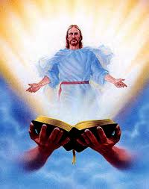
Siendo así, ¿en quién funda el cristiano puro su fe?
El verdadero "cristiano" cree firmemente que su Maestro es el único digno de ocupar este lugar tan importante porque es el único que murió para salvar del pecado a todo aquel que Le obedezca.
Romanos 3:23. Por cuanto todos pecaron, y están destituidos de la gloria de Dios,

Slide 9
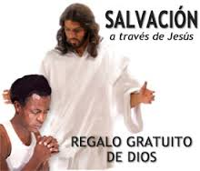
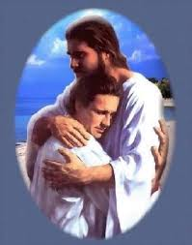
Hechos 4:12. Y en ningún otro hay salvación; porque no hay otro nombre bajo el cielo, dado a los hombres, en que podamos ser salvos.
1 Corintios 3:11. Porque nadie puede poner otro fundamento que el que está puesto, el cual es Jesucristo.
Hebreos 5:8,9. Y aunque era Hijo, por lo que padeció aprendió la obediencia; 9 y habiendo sido perfeccionado, vino a ser autor de eterna salvación para todos los que le obedecen;

Slide 10
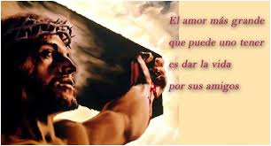
A Jesús se le considera como el «hermano mayor», además como el Amigo de todo ser humano porque... «Nadie tiene amor más grande que éste: que uno dé la vida por sus amigos»
(Juan 15:13).

Slide 11

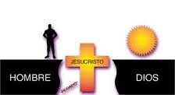
Aunque Pablo, Pedro Y todos los cristianos mencionados en la Biblia, incluyendo a María, se presentan como «hijos de Dios» (Juan 1:12), no tienen la importancia asignada a Cristo...
"Porque hay ... UN SOLO MEDIADOR ENTRE DIOS Y LOS HOMBRES» (1Tim.2:5).
En el Nuevo Testamento como siervos fieles de Dios, el cristianismo puro jamás concede tanta importancia y los hombres, sino a Jesucristo hombre, «el cual se dio a sí mismo en rescate por todos...»
(1 Timoteo 2:6).

Slide 12

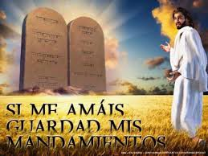
De acuerdo con esta enseñanza fundamental de la Biblia, el verdadero "cristiano" tiene a Cristo como el eje de toda su vida. El sabe que solamente Cristo (y no María) es merecedor de su devoción entera, puesto que Jesús mismo dijo:
"El que sabe y obedece mis mandamientos, demuestra que de veras me ama ... El que me ama, hace caso de lo que yo digo; y mi Padre le amará, y mi Padre y yo vendremos a vivir con él" (Juan 14:21-23).

Slide 13

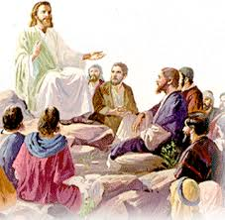
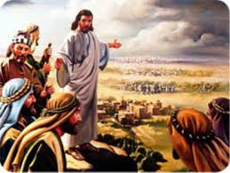
El verdadero "discípulo" de Cristo desea fervientemente instruirse a los pies del Maestro. La palabra "discípulo" (o "discípulos") se encuentra 269 veces en el Nuevo Testamento. Significa literalmente "un aprendiz...; Según el Diccionario, un «discípulo» es una persona que recibe enseñanzas de un maestro o que sigue estudios en una escuela» de ahí, denota a uno que sigue la enseñanza de otro".
Pero hay otro concepto relacionado con esta palabra que a veces es olvidado. "Un discípulo no es meramente uno que aprende, sino un PARTIDARIO; de ahí que se les mencione como IMITADORES de su maestro. El discípulo es un estudiante que PONE POR OBRA lo que aprende en su vida diaria.

Slide 14
Jesús mismo dijo: "Si vosotros permanecéis en mi palabra, verdaderamente sois mis discípulos" (Juan 8:31)
La palabra "permanecéis" es verbo de acción. El verdadero "discípulo" es un aprendiz activo que no solamente oye las enseñanzas del Maestro sino que también "permanece" en ellas, o sea las PONE EN PRÁCTICA en cada faceta de su vida cotidiana, Lea (Colosenses 3:17).
Lo que hace que él «creyente» sea un "cristiano" es su buena disposición de darle a Cristo el primer lugar en todo.

Slide 15
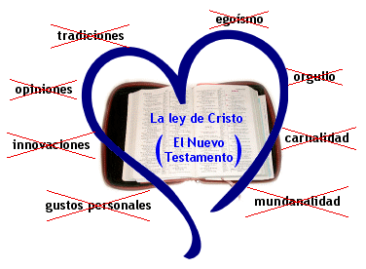
¿Es Cristo primero en su vida?
De acuerdo a lo estudiado anteriormente, ¿Es usted un «creyente» o un «cristiano»?
Si usted todavía tiene algunas de estas ocho características, todavía eres un «creyente», aunque asistas a la iglesia.

Slide 16

Conclusión
Mi deseo y oración es que con el poder el Espíritu Santo, Dios te permita abandonar todas estas cosas que te identifican con una persona que no tiene a Cristo en su vida, y te relaciones más estrechamente con Cristo, Estudiando Su Palabra, orando, compartiendo y obedeciendo Sus Mandamientos. Amen.

